Slide 1
雲應用服務平臺
SunrunVas
李蔚文 0936153615
david3615@gmail.com
飛宇高新科技股份有限公司

Slide 2
目錄
雲應用服務的概述
傳統內網辦公的現狀及挑戰
傳統移動辦公的現狀及挑戰
SunrunVas虛擬化原理和優勢
部分使用者案例

Slide 3
P1：雲應用服務的概述
何為雲應用服務？！
簡單的說，就是指在用戶端上不需要安裝任何具體的應用軟體，使用者卻可以隨時隨地、隨心所欲、安全無間地訪問所需的應用程式。
雲應用服務的絕妙之處在於，終端使用者在資訊化應用交付中，基本感覺不到物理設備的差異、物理距離的遠近以及物理數量的多少，完全可以按照自己以往習慣操作，進行所需資訊資源調用和交互。
應用廣泛、節省投資、安全性高、穩定性強和維護量少是雲應用服務顯著的特點。

Slide 4






P2.1：傳統內網辦公解決方案
IE，CS用戶端，適配用戶端。
Applications
移動辦公
綜合平臺
統一接入平臺
交換機
Laptop
內部網
1、應用軟體管理：用戶端需要安裝相應的應用軟體
2、終端安全：安全性無法 保證所有(病毒等)；
3、終端資料安全：資料資料保存在本地
4、作業系統升級：同時用戶端性能受硬體限制
PC

Slide 5


P2.1：傳統移動解決方案
IE，CS用戶端，適配用戶端。
VPN+用戶端客製開發
Applications
移動辦公
綜合平臺
統一接入平臺
PAD
VPN
CellPhone
internet
intranet
Laptop
1、用戶端直接做通內外網鏈路，安全性無法 保證所有；
2、VPN模式都存在資料資料保存在本地，直接傳送資料的安全性問題；
3、同時用戶端性能受硬體限制；
PC
Remote Office

Slide 6

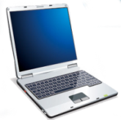



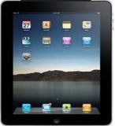


傳統VPN定制用戶端的弊端
=
無線網的開放性，容易導致資料洩密，傳統VPN接入存取權限過於開放
VPN方式移動辦公，移動終端就是個私密資料箱子，丟了可不得了……….
無法實現多人協同辦公………
終端適配？就像蘋果標誌一樣看上去很美，但總少一塊，無法實現全量業務，每種業務都需要開發，安裝一個新用戶端
便攜終端性能不強，資料交換量大頻繁，無線網路頻寬有限

Slide 7
P2.2：挑戰1一安裝各種應用軟體
辦公應用軟體(word,excel等)
業務軟體(ERP,OA等)
各種應用軟體需要在終端上安裝

Slide 8

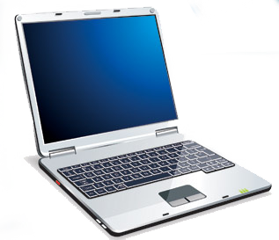
P2.2：挑戰2一終端安全性
便攜終端易丟失
=
傳統方式辦公，移動終端就是個私密資料箱子，丟了可……不得了……….

Slide 9
P2.3：挑戰3一通訊安全性
無線網的開放性，容易導致資料洩密
傳統VPN接入存取權限過於開放

Slide 10

應用系統遠端多終端遠端存取需求
隨著資訊時代的到來，每個公司的應用系統越來越多，為了支援遠端多終端的訪問，需要針對不同應用系統不同終端進行用戶端軟體的定制開發，開發的維護成本越來越高
用戶端軟體
多應用系統

Slide 11
P2.4：挑戰4一開發及維護成本大
傳統用戶端適配模式開發維護量大，週期長
業務升級需要對全部用戶端同步升級，升級工作量加倍
…..
適配用戶端
Version 3
Version 2
Version 1
原系統版本
Version 3
Version 2
Version 1
適配？維護量
完全不可控……

Slide 12

P2.5：挑戰5一業務不完整
適配方式往往就像蘋果標誌一樣
看上去很美，但總少一塊………
由於作業系統的差別，非PC的終端，難以使用全量業務

Slide 13
P2.6：挑戰6一速度慢
便攜終端性能不強
應用邏輯複雜，用戶端與伺服器需要多次資料交換
頻寬有限，無法處理突發峰值網路流量

Slide 14
P2.7：終級挑戰
我的工作僅限於OA嗎？

Slide 15
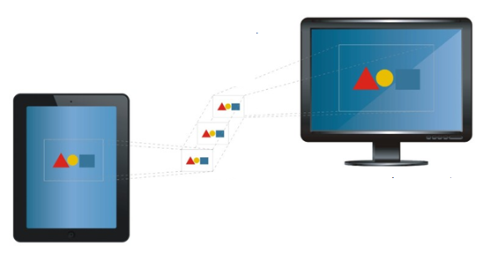
P3.1 ：解決方案一虛擬化技術
應用軟體：
- 在伺服器運行
- 在終端顯示
軟體運行與顯示分離
  PC上的軟體可在可攜式裝置上運行
  企業資料不在網路傳輸
  資料不存儲在用戶端
  可使用本地檔案系統、本地外設、本地輸入法
SunrunVas 虛擬化服務器
網路傳輸
螢幕變化和滑鼠鍵盤訊息
各類終端: iPAD、平板、PC …等
通過虛擬化技術
原來的問題，都不再是問題
原來的老虎，都是紙老虎

Slide 16
P3.2：移動工作雲—軟體佈署架構
瀏覽器
OA
客戶端
電郵
公文
OFFICE
應用
辦公
應用軟體
瀏覽器
OA
客戶端
電郵
公文
OFFICE
應用
SunrunVas 虛擬平台
加密
數據通道
虛擬客戶端
應用虛擬化
操作系統
Windows
Window Mobile
Android
iOS
底層
操作平台
移動工作雲平台
移動終端 ( 手機/ PDA/ NB )

Slide 17
P3.3：移動工作雲—網路佈署架構
IE，CS用戶端，Word，Excel
Vas平臺
Applications
Vas應用接收器
移動辦公
綜合平臺
統一接入平臺
PAD
FireWall
CellPhone
internet
Laptop
1.用戶端實際運行在資料中心
2.通過Vas平臺傳輸圖像變化資料，內外網間無實際業務資料傳輸
3.業務附件，文檔保存在資料中心伺服器，不存儲於實際用戶端
PC
Remote Office

Slide 18
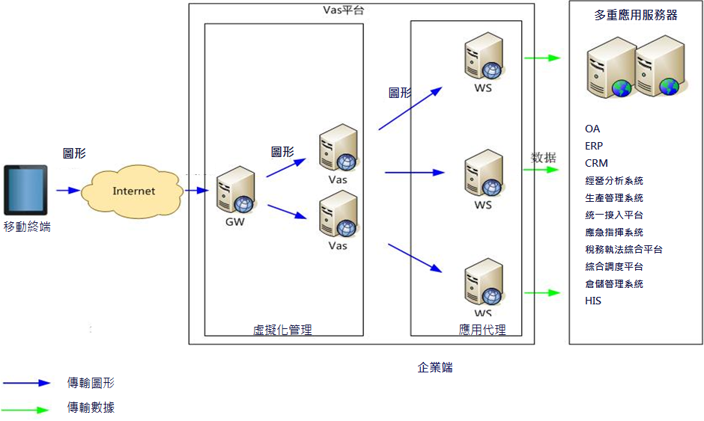
VAS多應用移動協同雲應用解決方案

Slide 19
P3.4.1：關鍵特性1—集中管理
雲應用發佈：簡單的操作就對所有用戶用戶發佈應用。
集中升級維護：應用的升級維護只在雲平臺上操作一次。
操作記錄管理：可集中查看使用者使用記錄。

Slide 20
P3.4.2：關鍵特性2—頻寬要求低
對終端、頻寬性能依存度小、速度快：
終端性能要求低，即便手機平臺都可以流暢使用
多次交互在平臺側完成，無多次連接，減少總時延
頻寬需求低至10K—30k，無需傳送峰值流量

Slide 21
P3.4.3：關鍵特性3—安全性全面擴展
無真實資料傳輸：只傳圖像變數
雙因數認證：採用加密演算法，遵從法律法規要求，支援認可的硬體證書
安全加密：傳輸通道安全加密
使用者資料安全：用戶端不存儲資料，使用者在伺服器有自己的存儲空間，管理自已的文件
安全存取控制：可根據用戶名、角色組、用戶端的唯一標識（如MAC地址、手機號、IP位址、設備ID）來設定存取控制策略。

Slide 22
P3.4.3：SunrunVas的資料安全性
確保所有資料都在IT部門掌控之下
數據盡在資料中心
應用都集中在資料中心內而不是分散在整個機構內，因此管理資料要容易得多。應用以虛擬化方式運行，和用戶端作業系統環境隔離，病毒，惡意軟體不會影響業務操作，IT部門可以對所有資料更有效地進行控制
安全性原則應用於所有位置上的所有用戶
由於應用運行位於資料中心，因此只需要在伺服器上進行一次安全性原則配置，就可以輕鬆擴展到所有移動用戶端，甚至桌面用戶端上，資料中心網路出口的安全性原則可以應用到所有位置的所有用戶，同時只有最新的應用版本被交付給用戶，所以可以徹底避免出現衝突，確保用戶體驗不會受到影響。

Slide 23
P3.4.4：關鍵特性4—雲存儲
登陸後，就能在本地看到雲存儲資料夾，即能訪問自己的檔空間；
點擊檔，即可直接用相應的虛擬應用程式打開檔，使用檔，不需要下載到本地。
可以自行管理自已的存儲空間，共用許可權，以及所有的工作目錄，就象在使用本地資料夾一樣。
同時，管理員也可以根據需要增加、修改、刪除使用者的存儲空間。
不必在不同終端之間操作檔同步
除了虛擬應用使用模式外，同時也提供了傳統網盤的方式供使用者使用。

Slide 24
P3.4：SunrunVas帶來的革命性突破
自主研發，獨立創新：
基於Linux開發，技術支援到位、無額外授權需求成本疑慮
提供二次開發介面

Slide 25
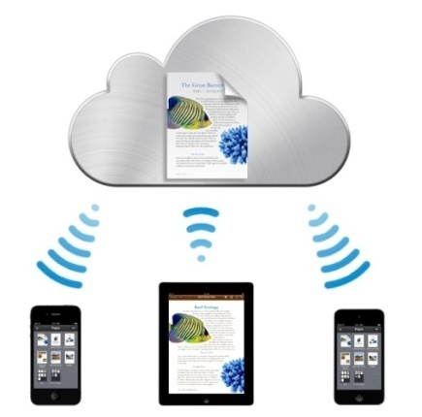
SunrunVas-雲存儲價值
每一個使用SunrunVas的使用者，在都會在雲端分配
獨立的存儲空間，無論用何時，何地，通過任何
一種用戶端訪問應用系統進行操作，都可以獲取到
統一的辦公文檔和辦公資料，跨平臺使用，郵件，
通訊錄、短信日曆、備忘錄
安全、可靠
採用分散式架構
保證檔永不丟失
檔分塊加密上傳
隱私資料安全無憂
便捷共用，協同辦公
多人共用同步資料夾，最便捷
的協同辦公方式
無需郵件發送，快捷共用辦公
文件
資料同步
資料夾資料同步，電腦與
伺服器檔自動保持一致
多台電腦檔資料同步
多平臺隨時訪問
支持Windows、MAC用戶端、網頁、手機、PAD等各種方式訪問，隨時隨地查看/編輯您的檔

Slide 26
P3.4.5：關鍵特性5—終端適配廣
PC、筆記本、上網本、瘦客戶機 Thin-Client
Android2.2/2.3/3.0/4.0作業系統手機或平板電腦
Windows Mobile手機
蘋果iPhone、iPad
使用者操作介面與原來相同

Slide 27
P3.4.6：關鍵特性6—同屏顯示操作
允許多用戶端同時登錄，觀看並操作同一個應用介面。
適合在聯合辦公、學習檔等工作場景，實現真正地協同辦公。

Slide 28
P3.4.7：關鍵特性7—操作簡單
支援移動終端的本地輸入法，增加輔助輸入功能
公文附件線上流覽。
可同時打開多個虛擬應用視窗，快速切換。

Slide 29
P3.4.8：關鍵特性8—應用高可靠性
斷線重連後，應用依然延續，可繼續操作
伺服器負載均衡，無單點故障

Slide 30
SunRunVAS功能特點
1
2
狀態保持： 用戶端意外斷線或誤操作退出時，系統仍保留會話連接。當用戶端重新登錄後，即可回到原先使用應用狀態，即使更換用戶端登錄依然有效。
3
支援多作業系統平臺：支援基於windows和linux的全部發展應用。
6
5
4
視頻審計：監管人員通過視頻操作錄影可以重播和分析使用者活動，實現內部控制，確保合規性和成功完成各種應用的安全性審計。
個人電腦託管 ：系統不但可以發佈伺服器已佈署的應用，還可託管內網用戶的原來所使用個人電腦。通過此功能，無論用戶身在何處，都可以都過手機自由的使用自己的PC。
按需協同服務：登錄協同模式帳戶，多用戶端可以同時觀看和操作同一個應用介面。例如協同工作、專家協同排障、高層協同指導文檔編寫等
高級安全存取控制：管理員可根據用戶名、MAC或其它移動用戶端的唯一硬體標識來進行安全的存取控制。

Slide 31
客戶價值
降低成本
降低時間成本
提升能力
提升工作效率
隨時隨地以熟悉方式訪問
最佳體驗
優越技術
雲計算技術
降低業務風險成本
降低測試和故障排除成本
降低管理、維護成本
提升客戶體驗
提升服務品質
跨平臺跨系統
高安全性
高集中度
高移動化
低頻寬要求
發生意外資料正常保留
可跟蹤接收用戶問題

Slide 32

P3.6:SunrunVas的實現目標--WATT
AnyWhere任何地點
AnyAppliaction任何應用
SunrunVas
AnyTime任何時間
AnyTerminal任何終端

Slide 33
P3.7：SunrunVas的5A安全存取控制
Appointed User可設定特定用戶
Appointed Terminal可設定特定終端
SunrunVas
Appointed Number可設定特定號碼
Appointed Time可設定特定時間
Appointed Key可設定特定的身份認證密匙

Slide 34

P3.8：SunrunVas特性總結
集中管理維護
無需改變應用結構
應用集中管控
終端應用零維護
介面共用
低速接入，高速使用
支持各種IP網路接入
佔用頻寬可低至10K
VAS
無直接資料
多重安全性原則
快速佈署
支持B/S,C/S架構
windows，linux,
windows mobile
apple，android
安全快速
跨平臺
Notes:
34

